Slide 1
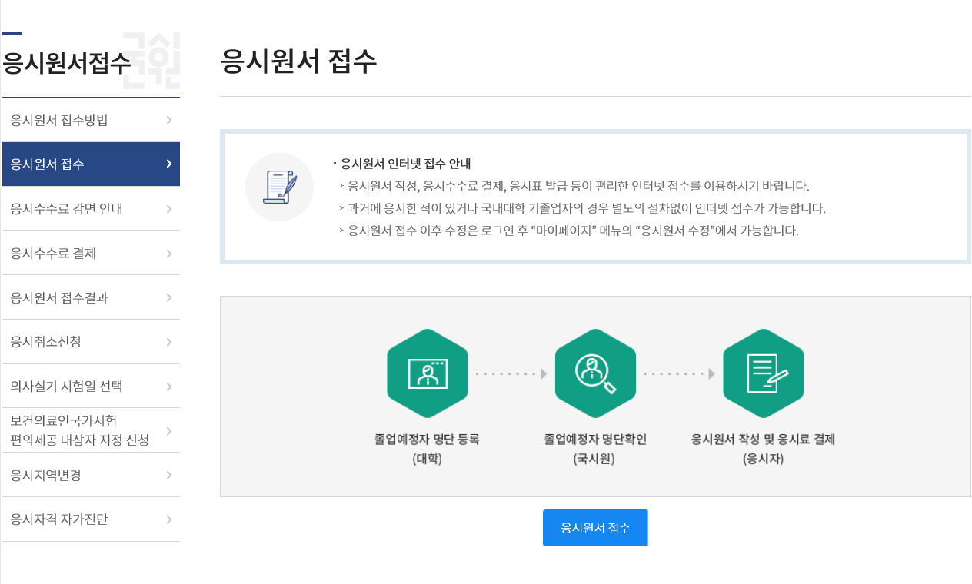
1.
1
2

Slide 2
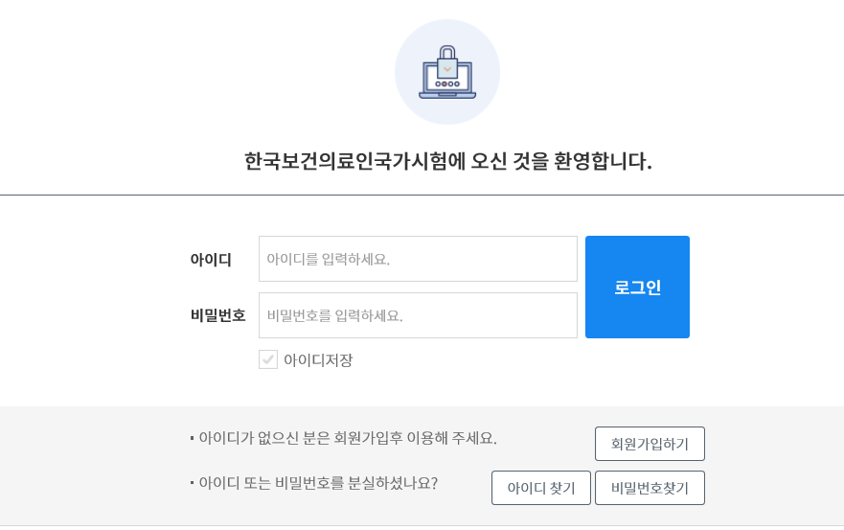
2.
2
1
회원가입 후 로그인

Slide 3
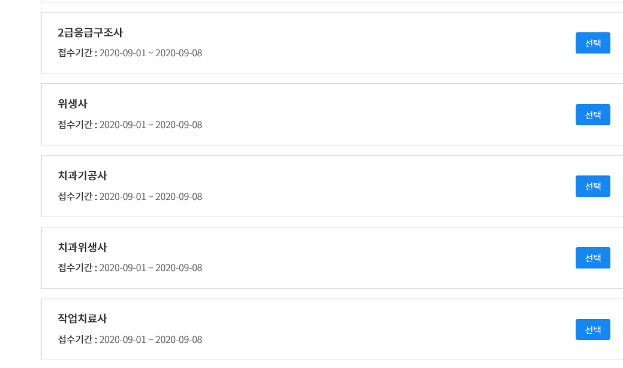
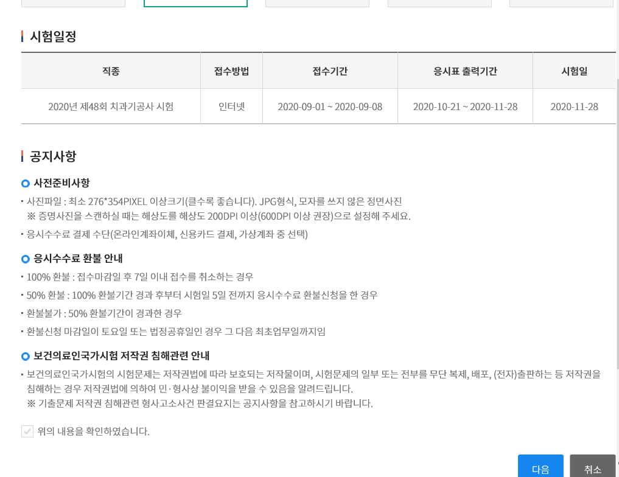
3.
치과기공사 시험 선택
4.
1
2

Slide 4
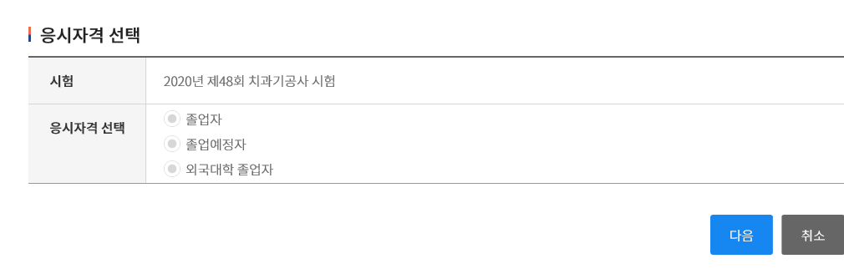
5.
개인정보 동의 후 졸업예정자 선택 후 다음
1
졸업자 일 경우 졸업자로 선택 후 ->다음 누르기
2

Slide 5
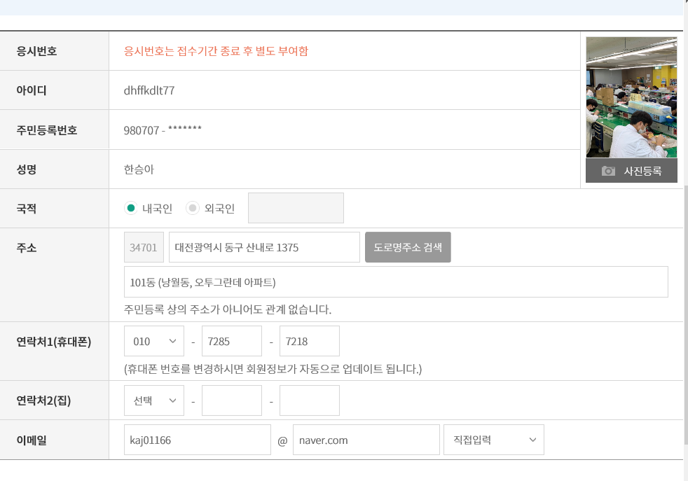
6.
다 작성 하기

Slide 6
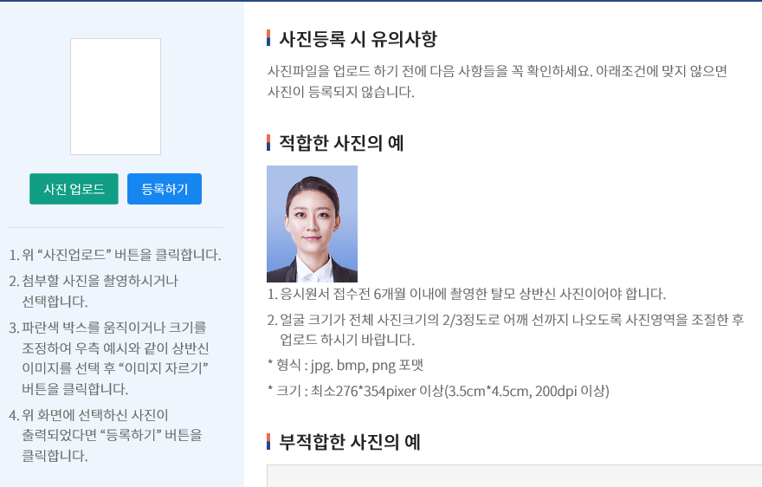
7.
유의사항 읽어보고 사진 등록 하기

Slide 7
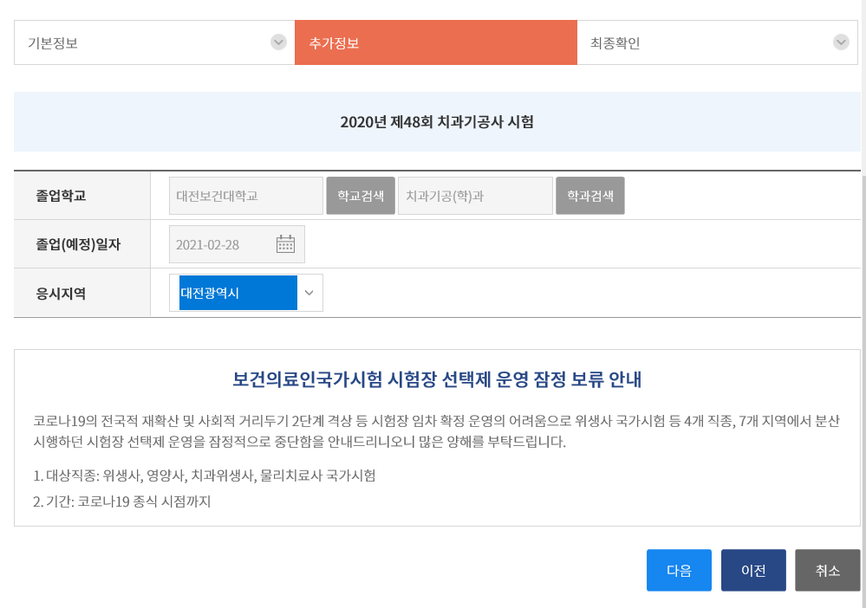
8.
1
2
졸업학교 : 대전보건대학교
학과 : 치과기공(학)과
졸업예정일자 :2021-02-28
응시지역 : 대전 광역시

Slide 8
9.
최종 확인 후 수수료 결제 하기
제 48회 치과기공 원서접수 기간
2020-09-01(화) ~ 08(화) 18:00시 까지

